Slide 1
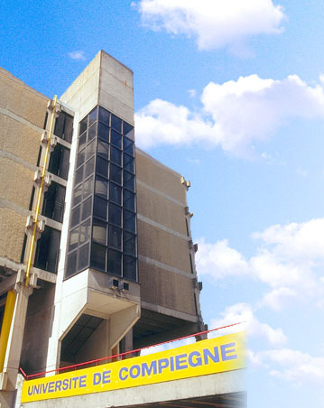
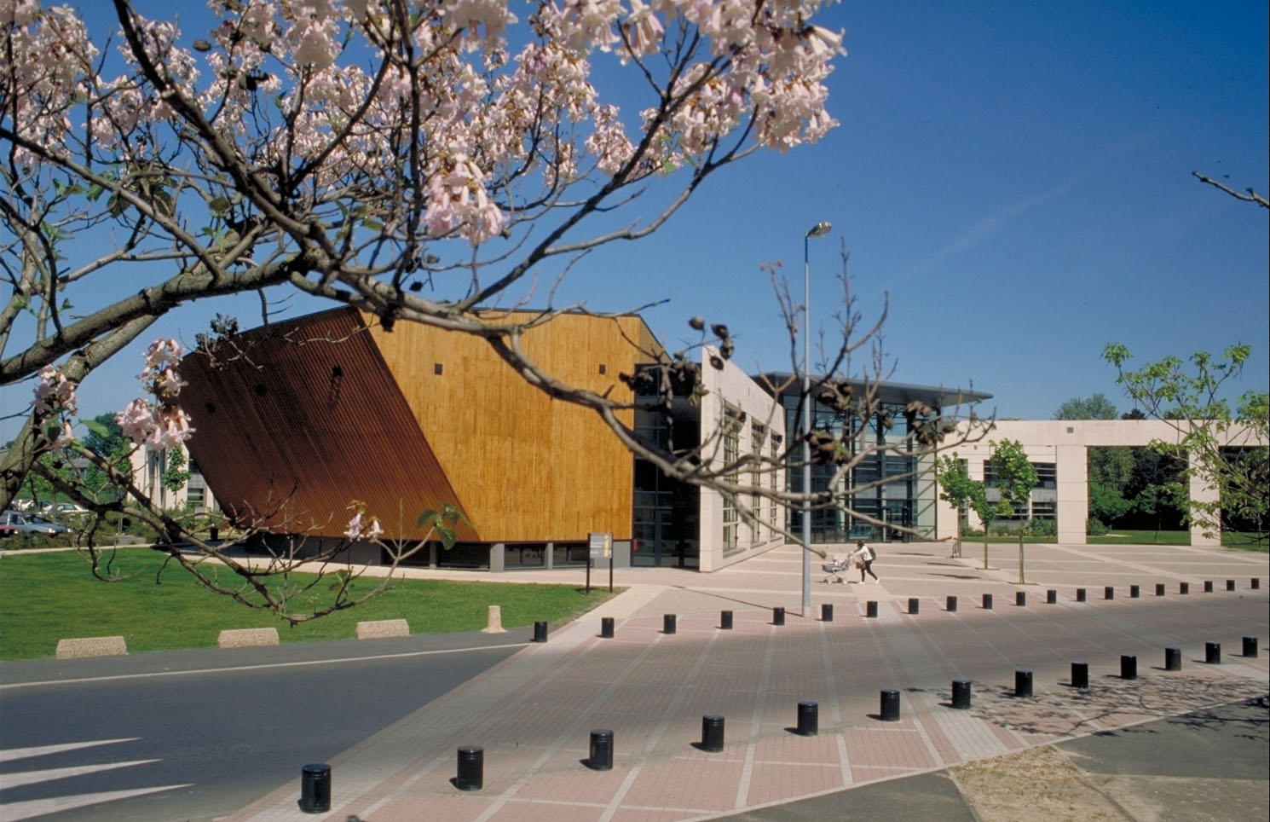
the case of Pat-DD
UNIVERSITÉ DE TECHNOLOGIE
COMPIÈGNE
Toward an eco-conceived socio-technical innovation :
Costech/Centre d’Innovation
Innovation technologique/innovation sociale ? Entreprendre autrement … l’innovation socio-technique
UTSeuS international research seminar, 23-24th of october 07
Pascal Jollivet (Costech)
Nathalie Schnuriger & Pascal Jollivet
Centre d’Innovation & Costech , 22nd of january, 2015 DDT/OI2 Annual Seminars in UTC, France
schnuriger@utc.fr & jollivet@utc.fr

Slide 2
Introduction & Plan
Introduction
Innovation/changement social :
le champ du politique ?
Innovation/changement technologique :
le champ de l’économique/du technologique ?
Et pourtant , à l’ère …
des technologies relationnelles (« réseaux sociaux »)
et de la gouvernance algorithmique (modélisation prédictive des lieux /heures de délit)?
Un opposition obsolète ?
-> comment penser et agir l’innovation/le changement au 21ème s.
Plan
1. Comment penser l’innovation sociale/technologique ?
2. Entreprendre et innover autrement à l’ère du P2P

Slide 3
Transcendance et co-évolution
Les 2 transcendances :
Du changement social et … du changement technique (Latour)
L’un conditionne/induit l’autre, séquentiellement ?
Non, une co-évolution du social et de la technique ! (P. Breton)
Interdépendance …

Slide 4
Le cas de l’innovation Ordinateur Individuel
Apparition de O.I. des 70th ? Quelle « cause », quelle « source? ».
La « contre-culture » anti-totalitarisme étatique. « L’OI « pour le peuple » et « par le peuple » ? Ou l’O.I. qui a permis de se « passer » de la toute puissance informatique et informationnelle de l’Etat US ?
Re-appropriation/du pouvoir par l’individuel : WaterGate.

Slide 5
Gutenberg et le protestantisme
Cas : L’innovation technique de l’imprimerie Gutenberg « cause » le protestantisme ? (ou le « permet » ?).
Ou bien la montée du protestantisme « permet » le succès de l’innovation imprimerie.
Car elle constitue un « usage », une « demande sociale »
sans lesquels l’innovation n’aurait pas été « validé » économiquement/sociologiquement …
Ou « prise » dans le tissu socio-économique

Slide 6
Quel est le propre de l’homme ?
Social/Technologique : Dialogique ? Ou consubstantiel:
L’outil anthropologiquement constitutif/innovation techno-sociale !
Rép. : La technique. Les techniques langagières
P. Roqueplo :
Opposition Nature /Culture ?
Non : techno-nature/techno-culture
car existe un « techno-nature » (Roqueplo).
Tout est politique ! Tout est technique ! (H. Verdier)
Toute innovation (produit intentionnel de l’homme) est techno-sociale, socio-technique.

Slide 7
Quelle ingénierie socio-technique ?
Comment faire l’ingénierie socio-technique ? Comme être techno-social ?
Comment les 2 « dimensions » peuvent être « prendre entre elles » ? Comme la « co-greffe » peut elle prendre ?
La réponse Akrichienne : des scripts incorporés
Que les « scripts » d’usages incorporés dans le dispositif et les « scripts » fonctionnels soient « compatibles » entre eux
Avec le numérique, aisé : le « codage » pilote la machine à commande numérique
Callon/Latour :
Et soient « compatibles » avec le « réel » lors de l’adoption modificatrice ? « Adapter, c’est adopter ».
Les parties prenantes de l’innovation : pas des « consommateurs » mais des contributeurs
L’innovation comme processus diffus de co-production en réseau en coopétition
« Modèle » : Les communautés du « libre », Le crowsourcing, le co-working, openLab

Slide 8
Le cas LinkFluence/WebAtlas/Costech : éco-système socio-technique innovateur
Le cas LinkFluence/WebAtlas/Costech : éco-système socio-technique innovateur
Le tryptique. La connectivité forte.
Une circulation informationnelle, cognitives, d’outils , d’humains
… non monétisé/marchandisé
Gouvernance : par des « biens commun ».
GPL.
Confiance, coopération
Innover : créer un éco-système socio-technique ?
Ou s’y insérer ?

Slide 9
Le cas Sallman et l’innovation socio-technique
Le mythe fondateur de Stallman :
injustice re. HP.
Innovation sociale, innovation technique, innovation techno-sociale : le logiciel libre et la licence « libre »
Imbrication d’acteurs, de parties prenantes, bien communs cognitif et social… : le socio-technique ?

Slide 10
Conclusion/ouverture
Innover autrement, entreprendre autrement , « responsable » ?
Au delà de l’Etat et l’Entreprise « classique », un nouvelle entrepreneuriat innovant à forte constitution /impact social (dont environnemental)
Moins « élitaire » ?
La « révolution » du P2P et de l’économie horizontale (hackhaton)
« La démocratisation de l’innovation » (V. Hippel) ?
« Portrait de l’artiste en travailleur » (Menger) ?
Innovation sociale, innovation socialisée
Comment encapaciter (enabling) une société innovante ?
… via un revenu inconditionnel d’innovativité ?

Slide 11
Online real time participative cartography : mapping
The online real time cartography of networks contributive project
enabling crowdsourcing contributive network representation of territories

Slide 12
Entreprendre autrement ?
Soit sur les fournisseurs, … .
Scop/Scie : tu as 2 ans pour devenir associé.
Fagor : n’y avait plus que 35% d’associé.
Bon app’ : des consommateur associé. Rendre les salariés des consommateurs. A foiré.
La Scop peut avoir des apporteurs extérieurs. On peut faire du cluster par le bas, avec des liens organiques.
Entreprendre autrement : l’éconoie Responsable .
Cf. les 200 000 adresse nouvelles chaque année. Met 3 ans pour remonter dans les géolocalisé. Mais les urgances pompiers samu ne peuvent pas y aller ?
(Blog Henri Verdier. ON est 5 à utiliser le Hastag EtaLab).
Les logiques Open :
Les OpenLab. Reprsie DIY.
Les hackins : Hanckathon, HacYourPhd.
Principe : tu lance un défi. Le soir de : qhi vient, qui rejoint. Tel u tel projet d’appl. Autour du numérique et de la santé. Qui prend. SI personne prnend, on laisse tomber.
Arrivent à faire jondre des métiers dee tous les genres : jurisqstek déveppeurs, financiers …
Ont 1 WE pour développer.
[Le bio-mimétisme ? S’inspirer de la nature pour faire des artefacts : les fils de la toile d’araignée]

Slide 13
Entreprendre autrement ?
Econolique re. sociale/techno :
Le chgt social : les corps syndicat , asso Etazt ;
Le changt eco-techno : l’entrepreise (l’innovation … ).
Eglise/Etazt. Mais suffit pas. 1905. Le sociel : l’Etat et l’Eglise.. Puis les associations.
Eco. Social « tradi ». Puis moderne « entrepreuriat » sociale. La logique éconoque AVEC la logique sociale. Typologie intellignentre de l’entrperenrieiat socail : redistribuer ieux l’argent capitalisete que l’on fait.
Entrepreneuriat socio-technique ? Innovation socio-technique ? « Fusionné »/Hybridé ? Moi : Gephi le contient.
Sociale ? Sur le service, L’objet, le fourniseeur, le client (le choisir), sur l’organisation interne, sur l’actionnariat (la communauté humaine) ?
Des « start-up » techno-sociales? L’exemple de l’Esko, l’exemple de l’entreprise de Philippe Aigrain (démocratie électronique, ou renouveau des dispositifs démocratique l’ère du numérique.
Esko : cahier des charges « d’habilitation ».

